Slide 1
Разработка автоматизированной системы онлайн-страхования автомобилей
Алтайский государственный технический
университет им. И.И. Ползунова Кафедра «Информационные системы в экономике»
Выполнил студент: Белоусов К.С.
Группы: 1ИСП-21
Научный руководитель: преподаватель Воробьёв К.В.
БАРНАУЛ 2026

Slide 2
Актуальность работы
Рынок онлайн-страхования активно растёт, но остаётся фрагментированным.
Пользователи сталкиваются с двумя крайностями:
Сайты крупных страховых компаний → сложная навигация, перегруженный интерфейс.
Сторонние агрегаторы → нет полного цикла оформления полиса.
Потребность:
Простой, удобный сервис, где можно быстро рассчитать стоимость и сразу оформить полис без посещения офиса и перехода на другие сайты.
Разработанный сайт закрывает эту потребность:
Расчёт стоимости полиса без регистрации
Личный кабинет с историей полисов
Полный цикл: расчёт → оформление → оплата → получение полиса
Понятный интерфейс

Slide 3
Цель и задачи работы
Цель: разработка автоматизированной системы онлайн-страхования автомобилей, обеспечивающей пользователю полный цикл получения страхового полиса в удалённом формате.
Задачи:
Провести анализ предметной области и существующих аналогов.
Разработать модель бизнес-процессов.
Спроектировать структуру базы данных.
Выбрать и обосновать стек технологий.
Реализовать веб-приложение на выбранном стеке.

Slide 4
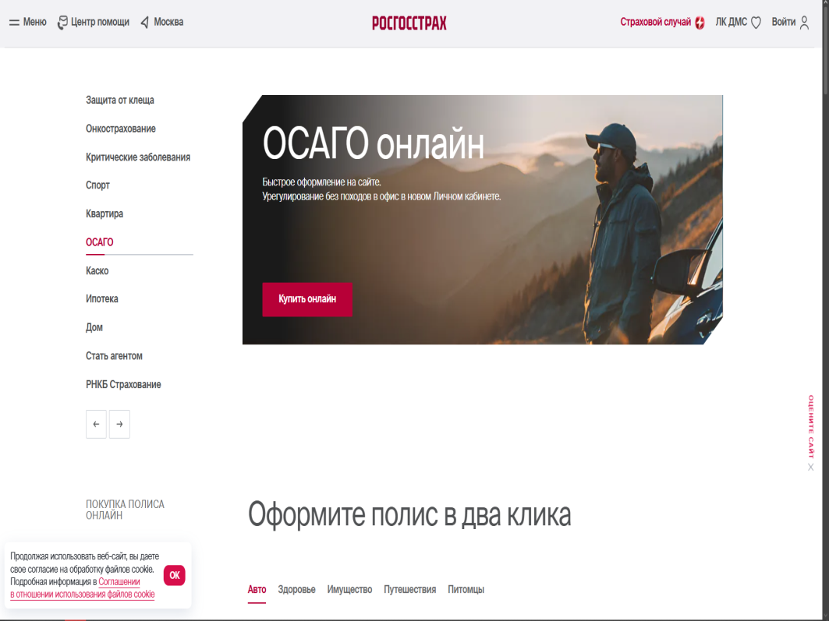
Аналогичные решения
Росгосстрах
Сильные стороны:
Калькулятор имеет простой интерфейс и заполняется в 3 шага.
Слабые стороны:
Неполноценный онлайн-расчёт.
Интерфейс перегружен рекламой и дополнительными услугами.

Slide 5
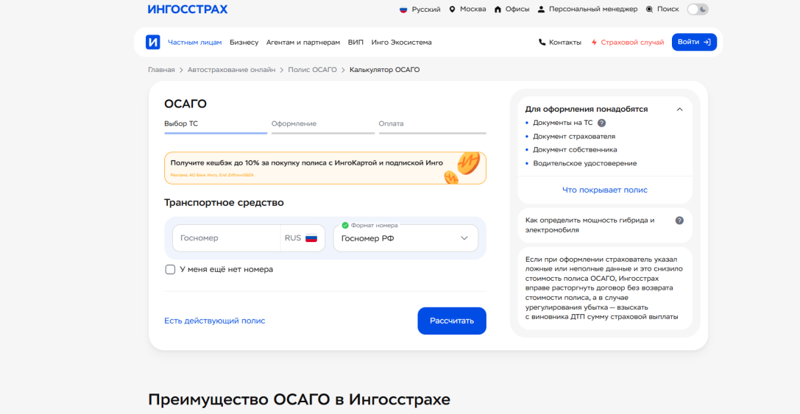
Ингосстрах
Сильные стороны:
Детальный онлайн-калькулятор
Поддержка современных способов оплаты.
Слабые стороны:
Интерфейс перегружен информацией.
Личный кабинет имеет ограниченный функционал

Slide 6
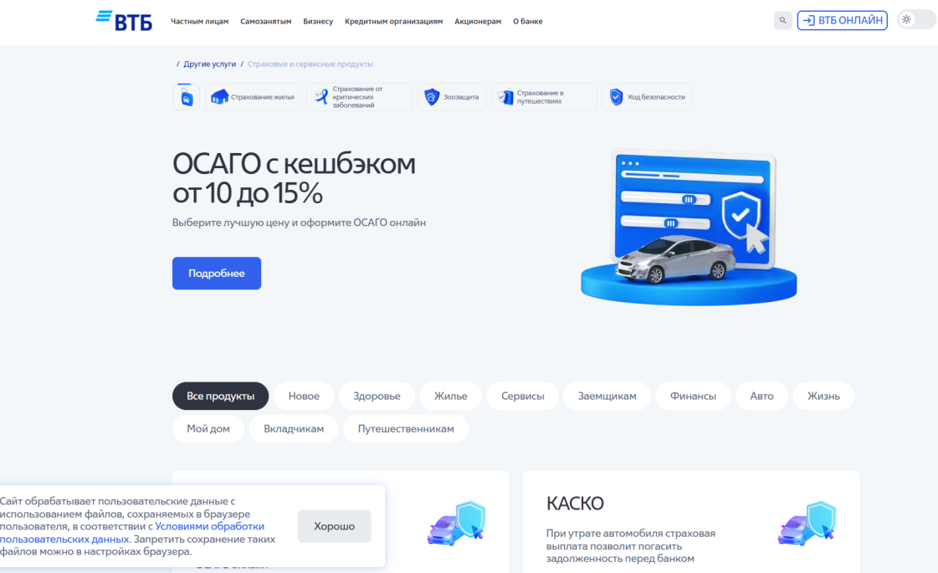
ВТБ Страхование
Сильные стороны:
Калькулятор интегрирован с банковским приложением ВТБ.
Слабые стороны:
Калькулятор без полноценного онлайн-расчёта.
Личный кабинет неудобен для клиентов других банков.

Slide 7
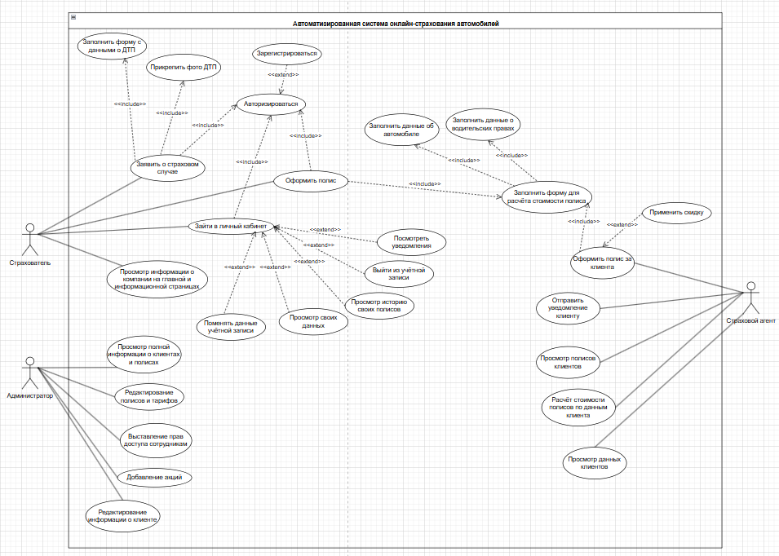
Uce-case диаграмма

Slide 8
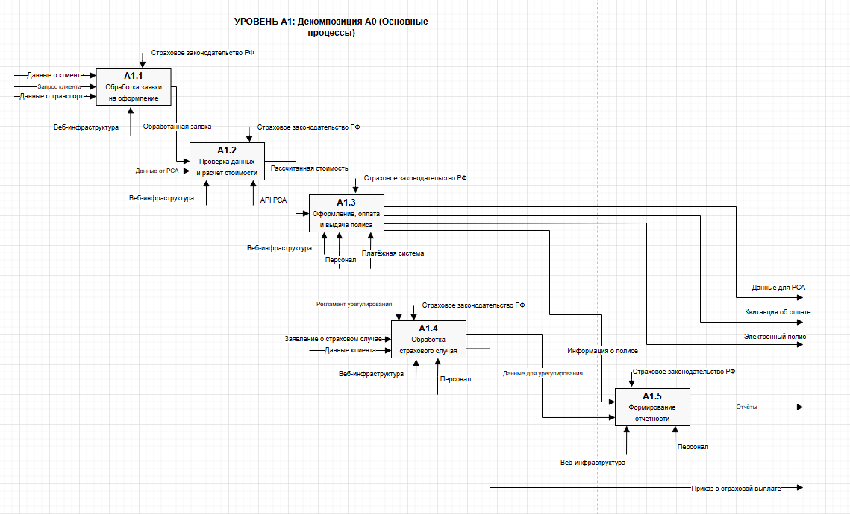
IDEF0 диаграмма уровень А1

Slide 9
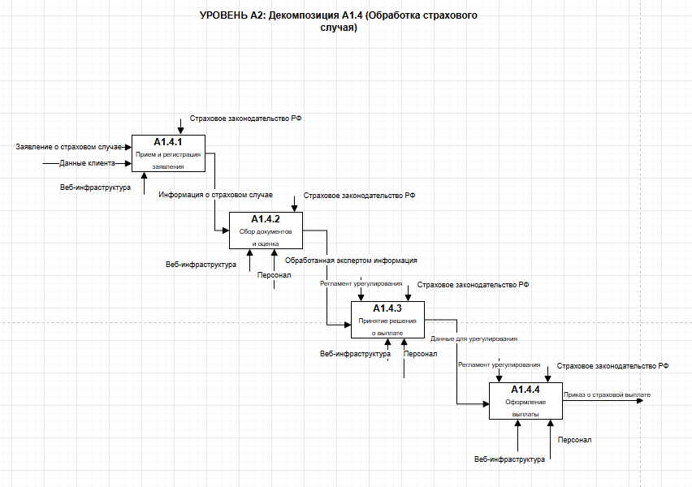
IDEF0 диаграмма уровень А2

Slide 10


Стек технологий
Почему JS и React для фронтенда:
Компонентный подход
Адаптивность
Экосистема
Читаемость кода
Огромное сообщество
Почему PHP и Laravel для бэкенда:
Скорость разработки
Соответствие требованиям безопасности
Удобство работы с БД
Большое сообщество и экосистема

Slide 11
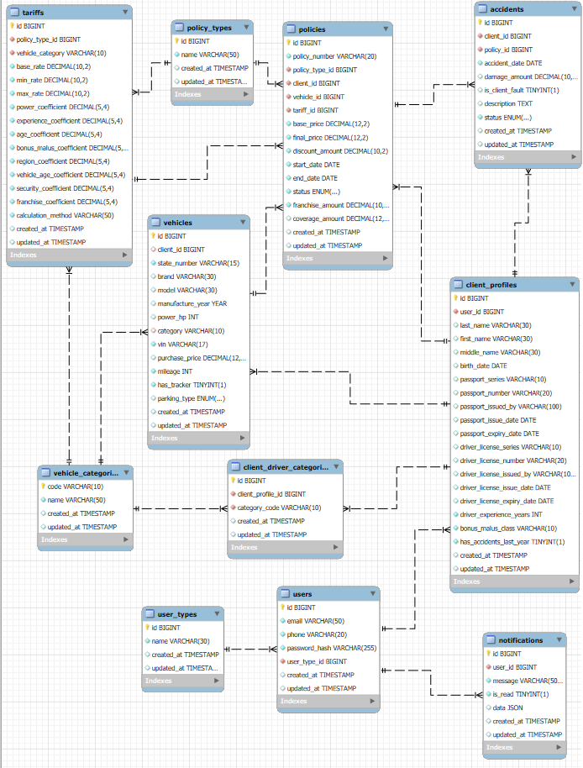
Способ хранения данных

Slide 12

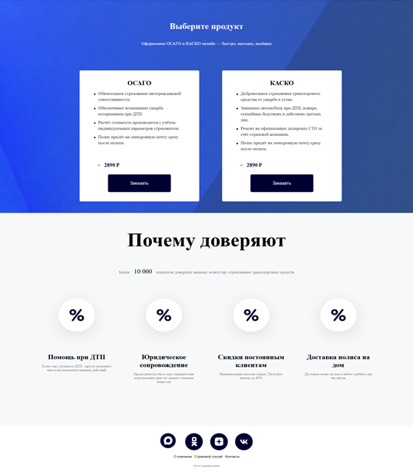
Главная страница
Главная страница
Выбор продукта и подвал сайта

Slide 13
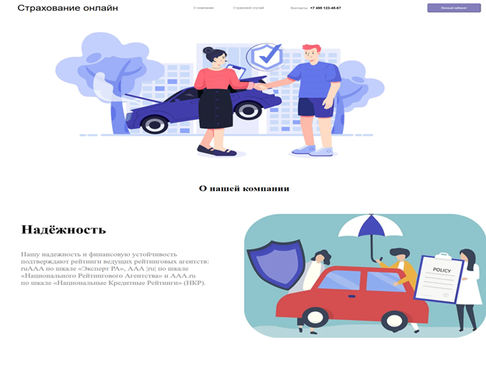
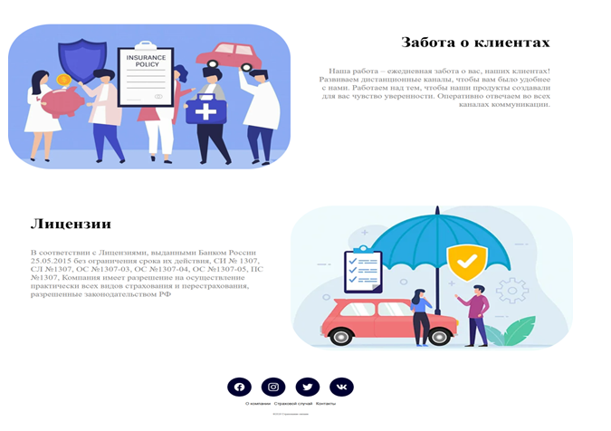
О компании
Начало информационной страницы
Подвал страницы

Slide 14
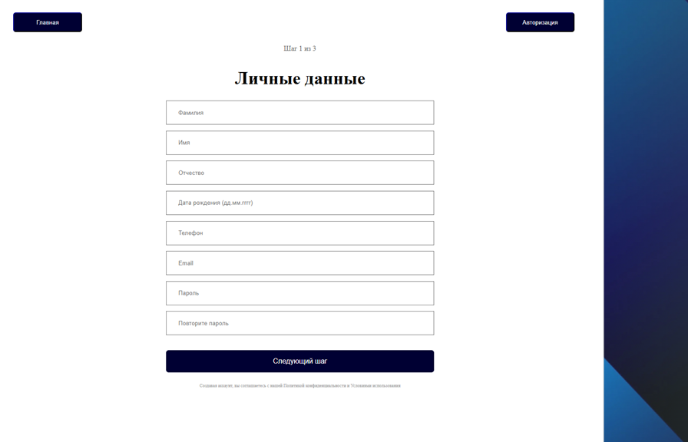
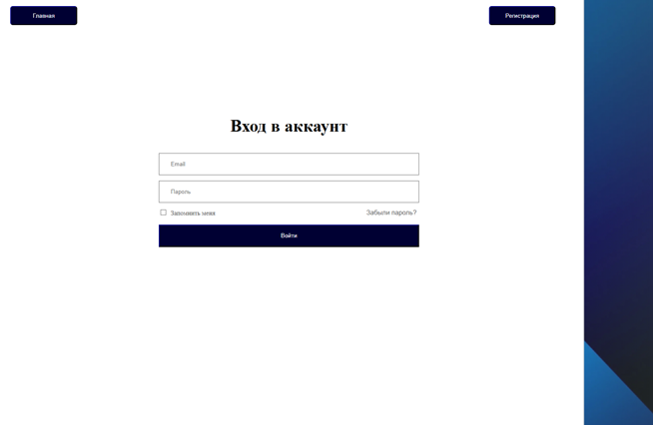
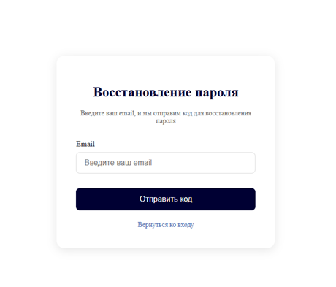
Регистрация и авторизация
Регистрация
Авторизация
Форма восстановления пароля

Slide 15
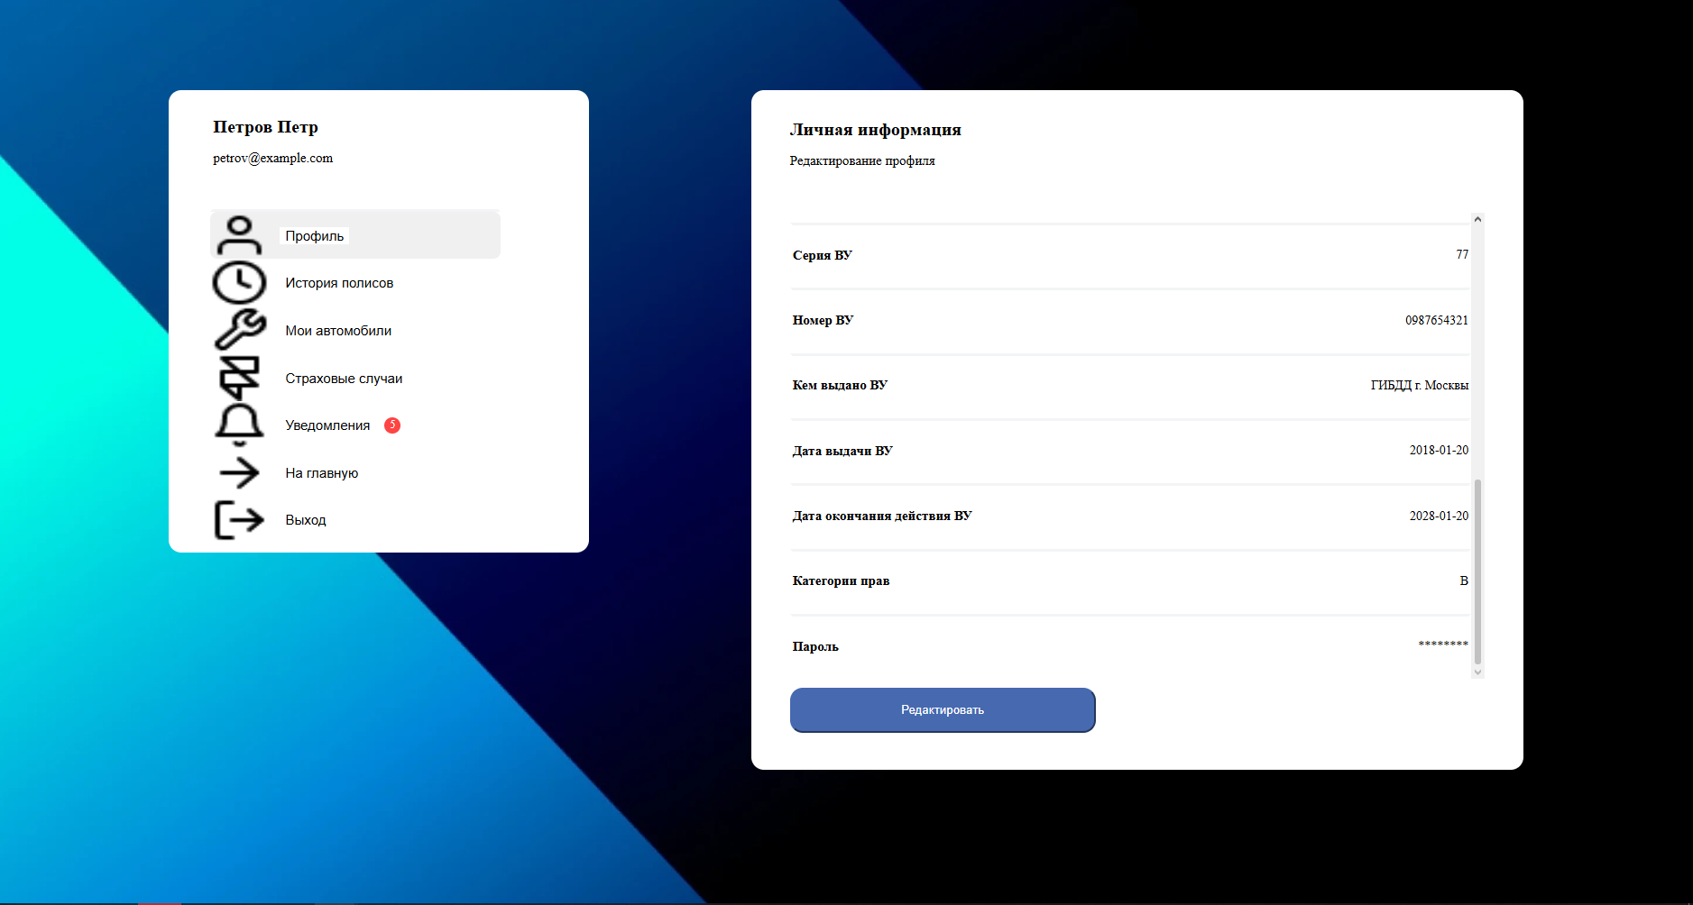
Личный кабинет

Slide 16
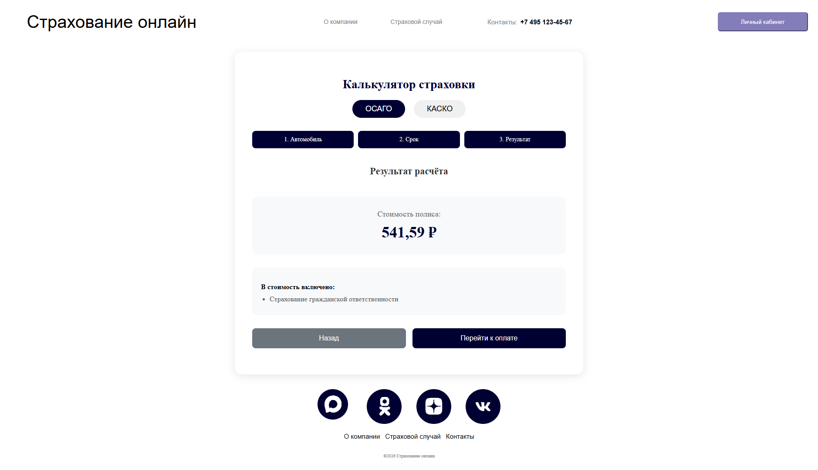
Расчёт стоимости полиса

Slide 17
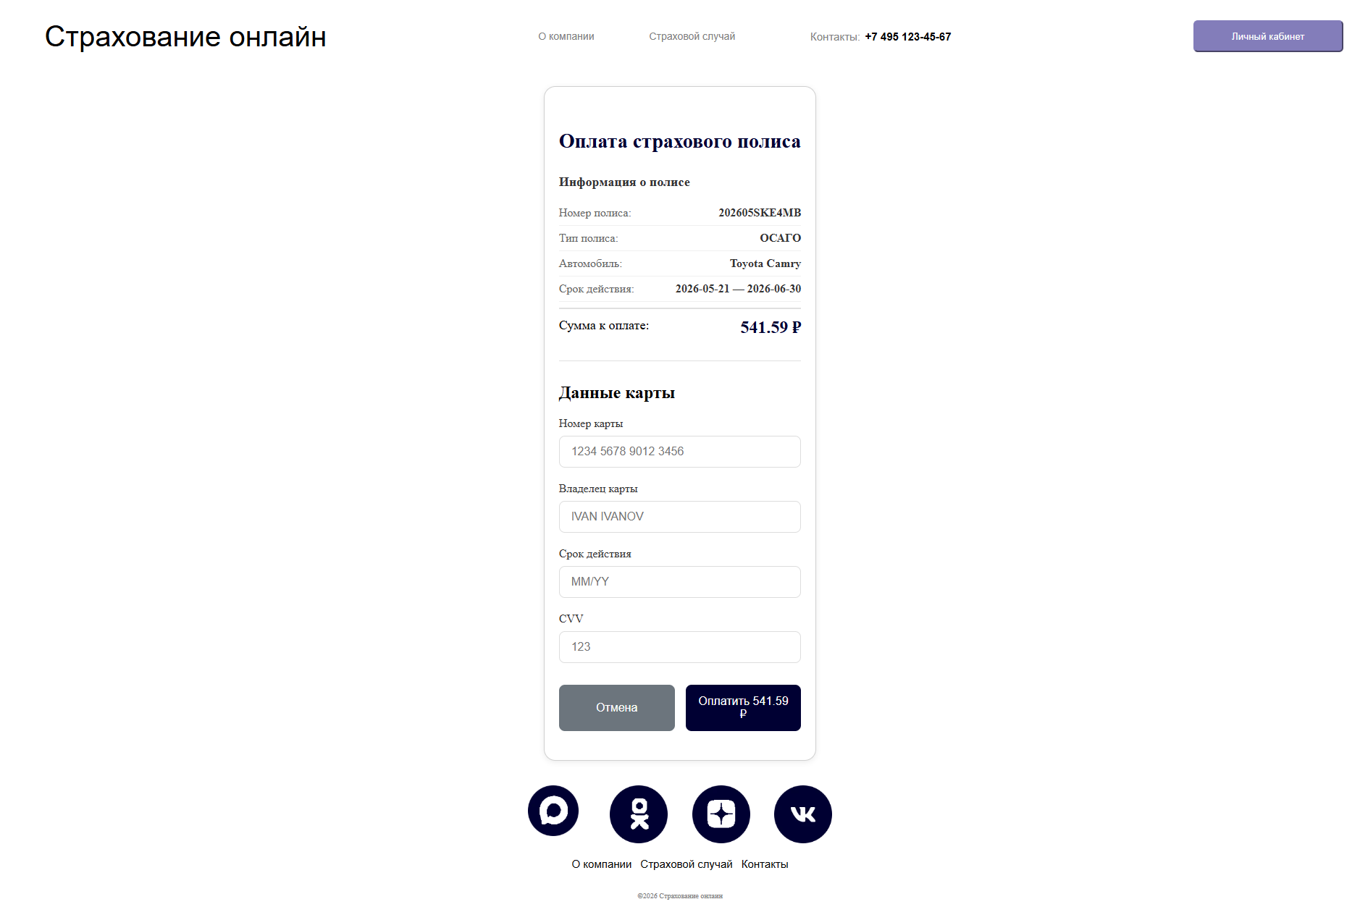
Оплата полиса

Slide 18
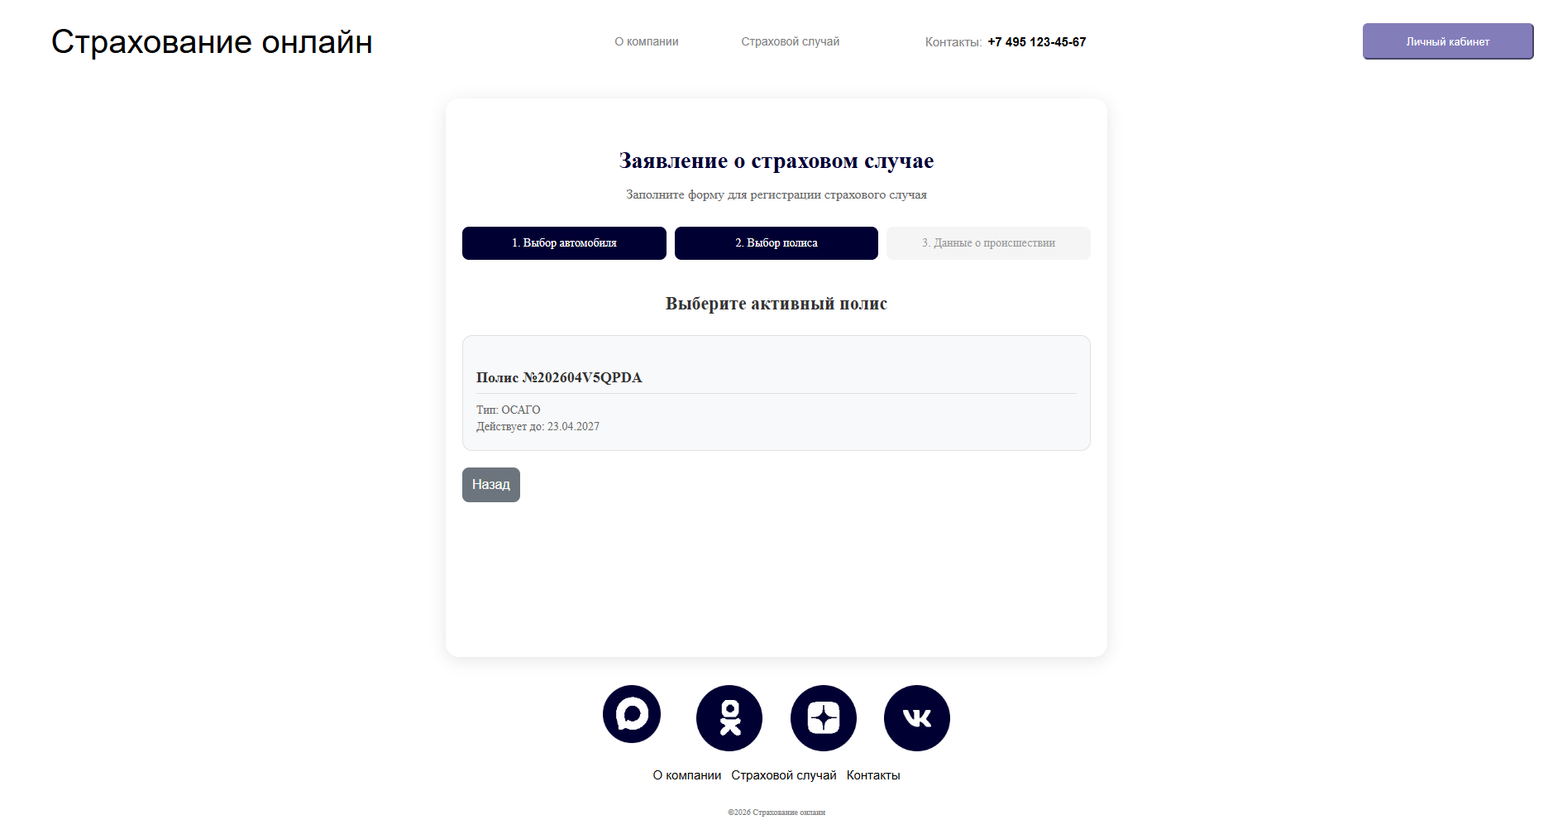
Заявление о страховом случае

Slide 19
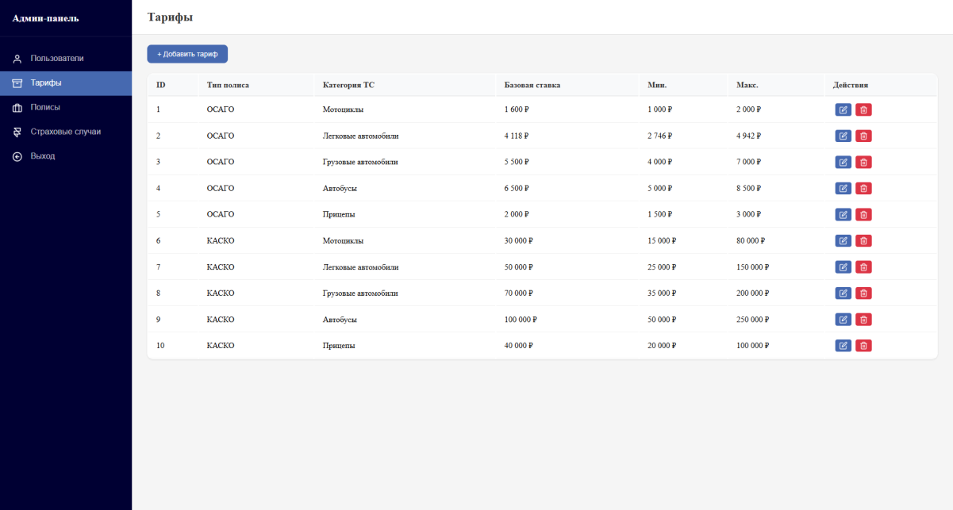
Админ-панель

Slide 20
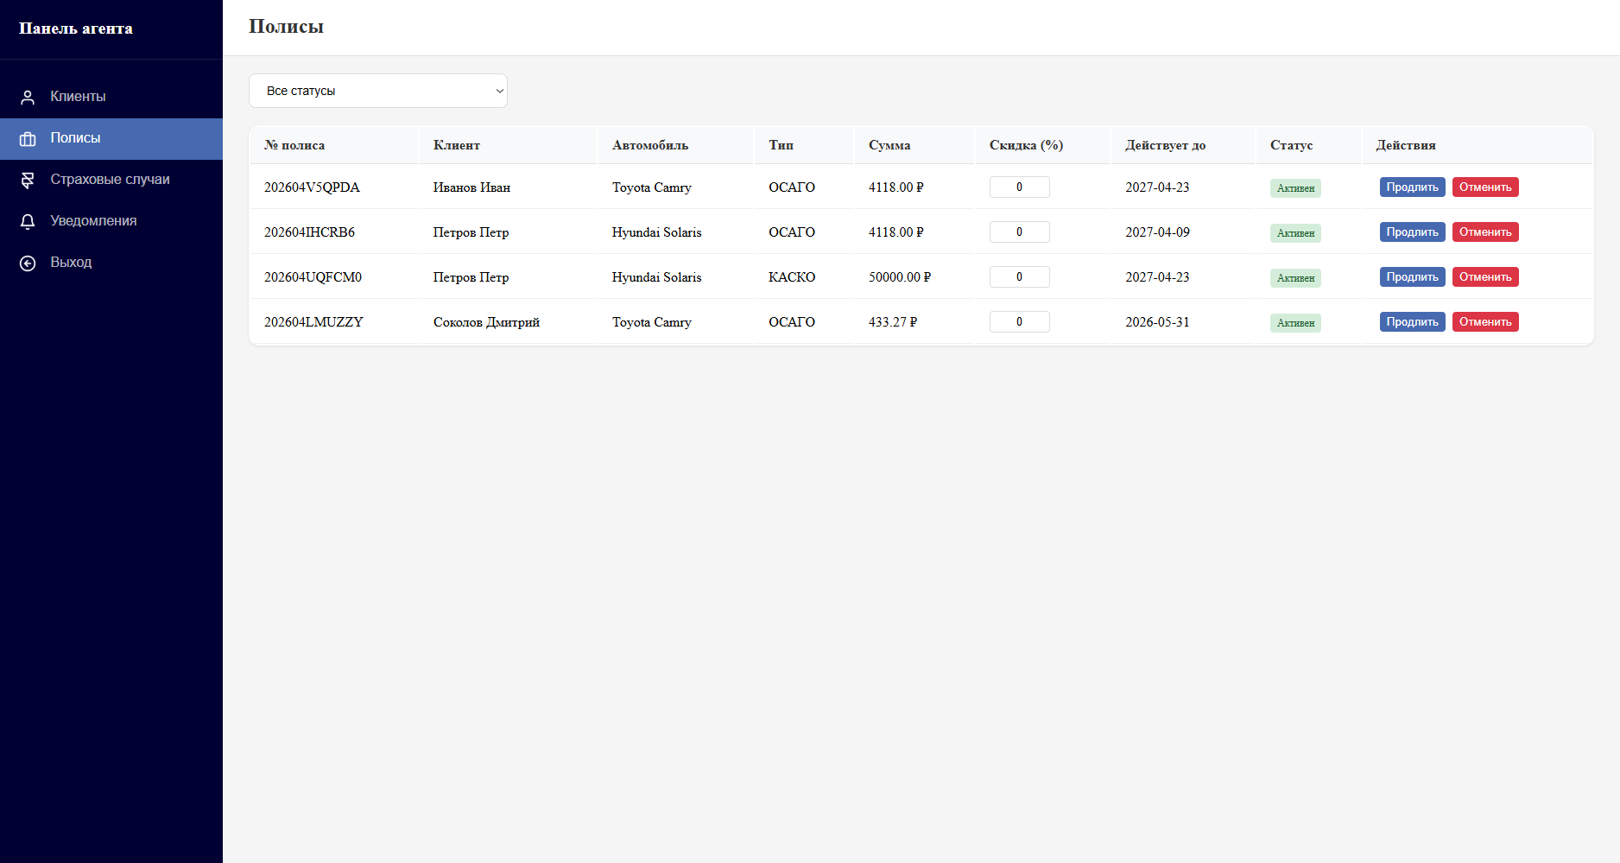
Панель страхового агента

Slide 21
Заключение
В ходе работы были решены следующие задачи:
Проведён анализ предметной области и существующих аналогов.
Разработана модель бизнес-процессов.
Спроектирована структура базы данных.
Выбран и обоснован стек технологий.
Реализовано веб-приложение на выбранном стеке.

